Slide 1














인공지능
캡스톤디자인
최종 발표
6조 – SCV
15422002 김민식
15422007 김태호
15422016 오준석
지도교수 – 노기섭 교수님

Slide 2








INDEX
프로젝트 개요
0
1
진행 사항 보고
0
2
실패 원인 분석
0
3
향후 추진 계획
0
4
결과물 시연
0
5
Q&A
0
6

Slide 3
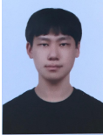
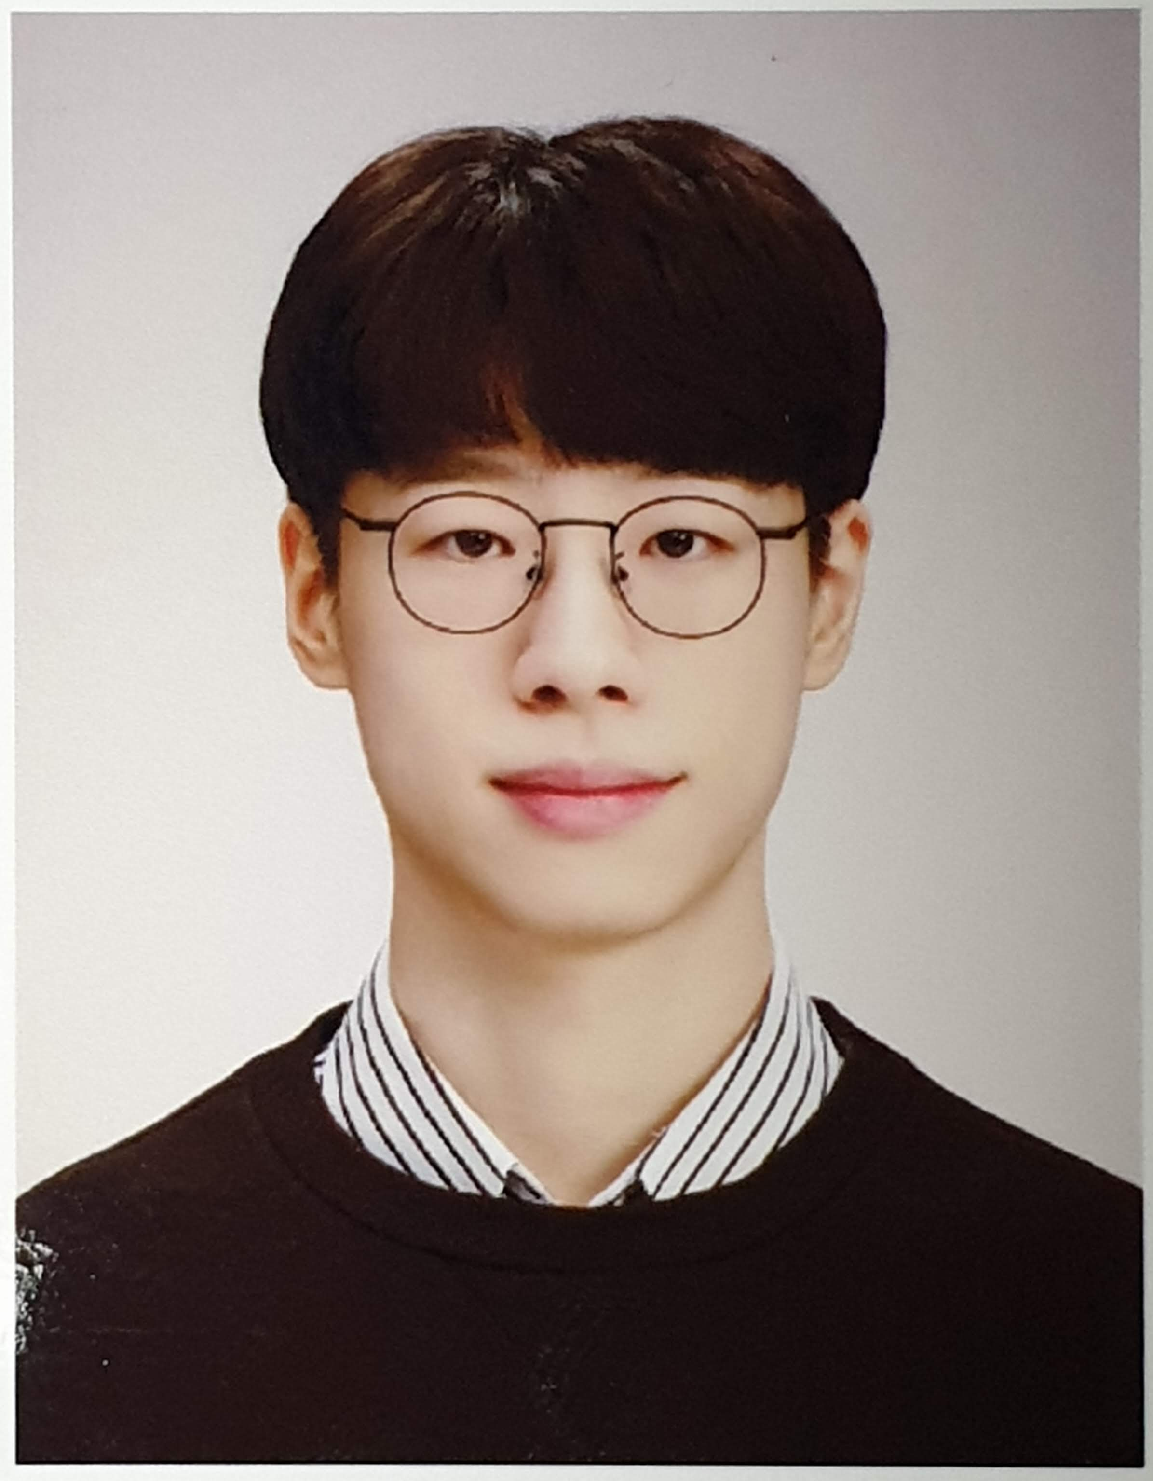
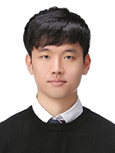
1
Project outline
01.
프로젝트 개요
팀원 소개
팀원
팀장
팀원
15422002
15422007
15422016
김민식
김태호
오준석
OCR 소스코드 작성
학습 데이터 수집 및 생성
프로그램 제작
OCR 소스코드 작성
학습 데이터 수집 및 생성 진행 총괄 및 보고서 작성
단어구름 소스코드 작성
학습 데이터 수집 및 생성
프로그램 제작

Slide 4

2
Project outline
01.
프로젝트 개요
Scanner Cloud의 기능 및 구조
OCR
단어구름
Scanner Cloud
image 및 text 저장
데이터 학습

Slide 5
3
Report on Progress
02.
진행 사항 보고
목표 대비 달성 현황
완료 = ✓
미완 = X
OCR 관련 기능
데이터 학습
이미지 및 텍스트 저장
단어구름
OCR ( ✓ )
사진 불러오기 ( ✓ )
단축키 사용 및 설정 ( X )
캡쳐 ( △ )
인쇄체 데이터 학습 ( ✓ )
손글씨 데이터 학습 ( X )
Text in the Wild 데이터 학습 ( X )
OCR 학습 데이터 적용(일부)
이미지 저장 ( ✓ )
텍스트 변환 저장 ( ✓ )
단어구름 생성 및 저장 ( ✓ )
단어의 빈도 수에 따라 크기로 표기 ( ✓ )

Slide 6
4
Failure Cause Analysis
03.
실패 원인 분석
0
1
Tesseract OCR의 문제점
데이터 학습을 하려면 이미지 및 텍스트를 BOX 형식으로 변환 해야함
이 과정에서 이미지는 오로지 tif 형식으로만 BOX 형식으로 변환시킬 수 있음
이미지를 하나씩 반복 작업 해야 하며, 적용할 때도 하나씩 추가 해야 하는 문제
Scanner Cloud
0
2
위와 이어지는 학습 데이터 적용의 문제
정보수집으로 구한 데이터를 활용할 수가 없음
BOX 형식으로 하나하나 작업하고 추가하기는 불가능
음절로 만든 데이터가 있지만 활용할 수가 없어서 음절 인식기에 사용
0
3
속단
세세하게 알아보고 결정 해야 하는 문제를 속단하여 위의 문제가 발생
반복되는 판단 오류로 미완성하는 결과까지 오게 됨

Slide 7



5
Future Plans
04.
향후 추진 계획
0
1
계획 완수
미개발 기능 추가
미완성 부분 완성
인식률 개선
Scanner Cloud
0
2
개선 방향
OCR 변경
데이터 활용
UI 업그레이드
OCR 부분을 변경하여 학습 데이터 문제 해결
보유하고 있는 데이터를 활용하여 인식률 상승 (약 200GB, 410만개 가량의 이미지)
UI를 업그레이드하여 편의성 개선

Slide 8
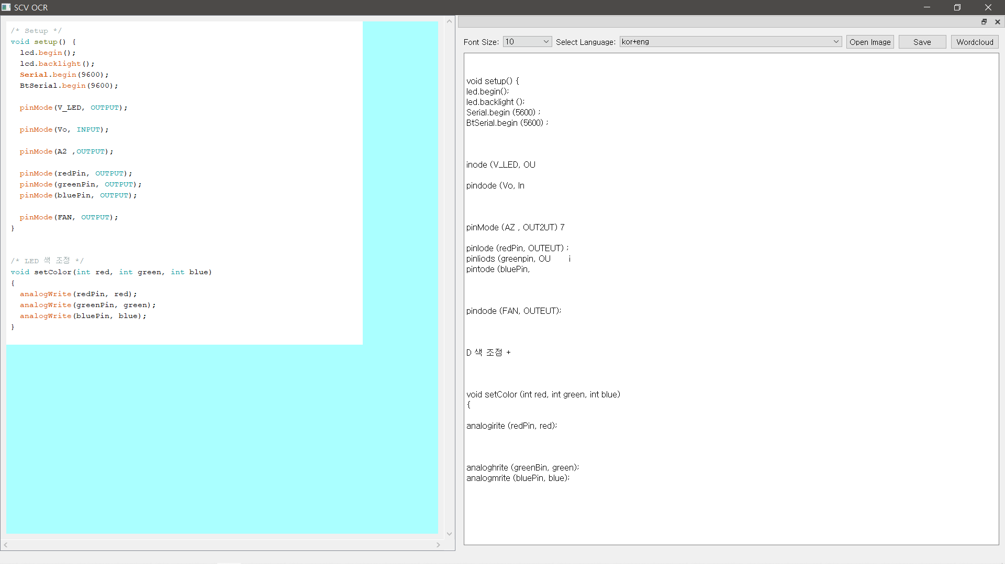
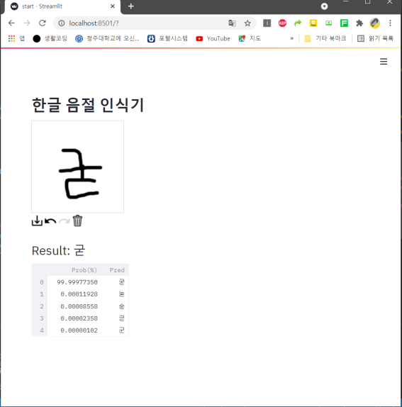
6
Report Results
05.
결과물 발표
01. Scanner Cloud
02. 한글 음절 인식기
이미지 텍스트 저장
학습 데이터 활용
단어구름 생성가능
음절 인식
학습 데이터 일부 활용
정확도 예측

Slide 9
Q&A

Slide 10
감사합니다.

